Slide 1
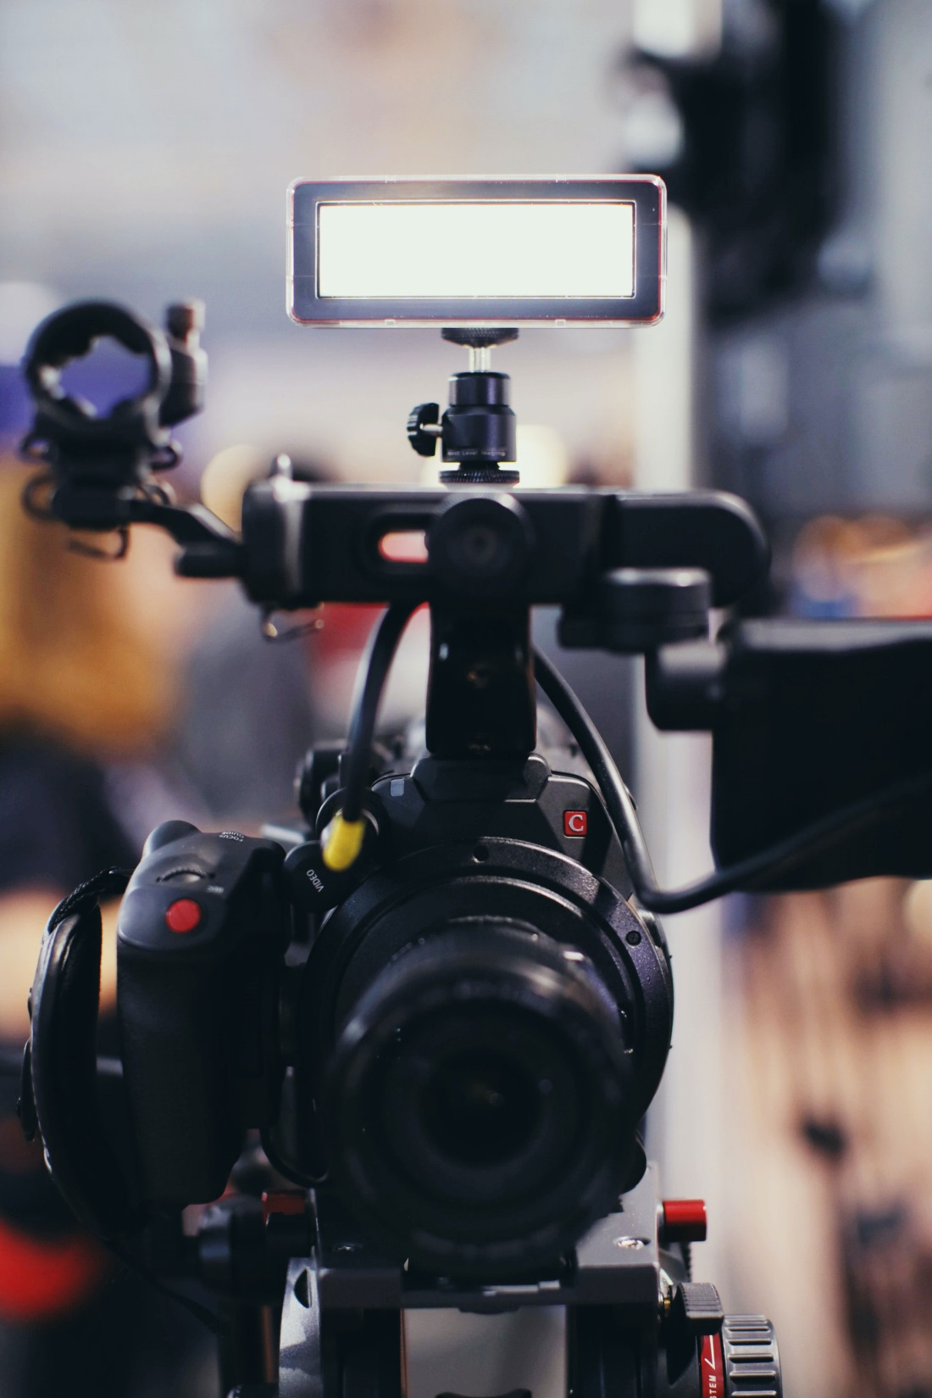
ŽURNALISTIKA – TEORIE
Reportérem v akci 1

Slide 2
ŽURNALISTIKA
Sbírání, zpracování a distribuce specifických sdělení.
Sdělení mohou být v textové, zvukové nebo vizuální formě.
Jsou určená veřejnosti.
Přináší informace o aktuálním společenském dění.

Slide 3
ŽURNALISTIKA
ZPRAVODAJSTVÍ
PUBLICISTIKA
Žurnalistický žánr.
Jeho úkolem je objektivně informovat veřejnost o konkrétní události.
Neobsahuje názor autora na danou událost.
Je založen na faktech.
Žurnalistický žánr.
Jeho úkolem je informovat o určité události.
Obsahuje i názor autora na tuto událost s cílem publikum přesvědčit nebo pobavit.
Používá expresivní výrazy.

Slide 4
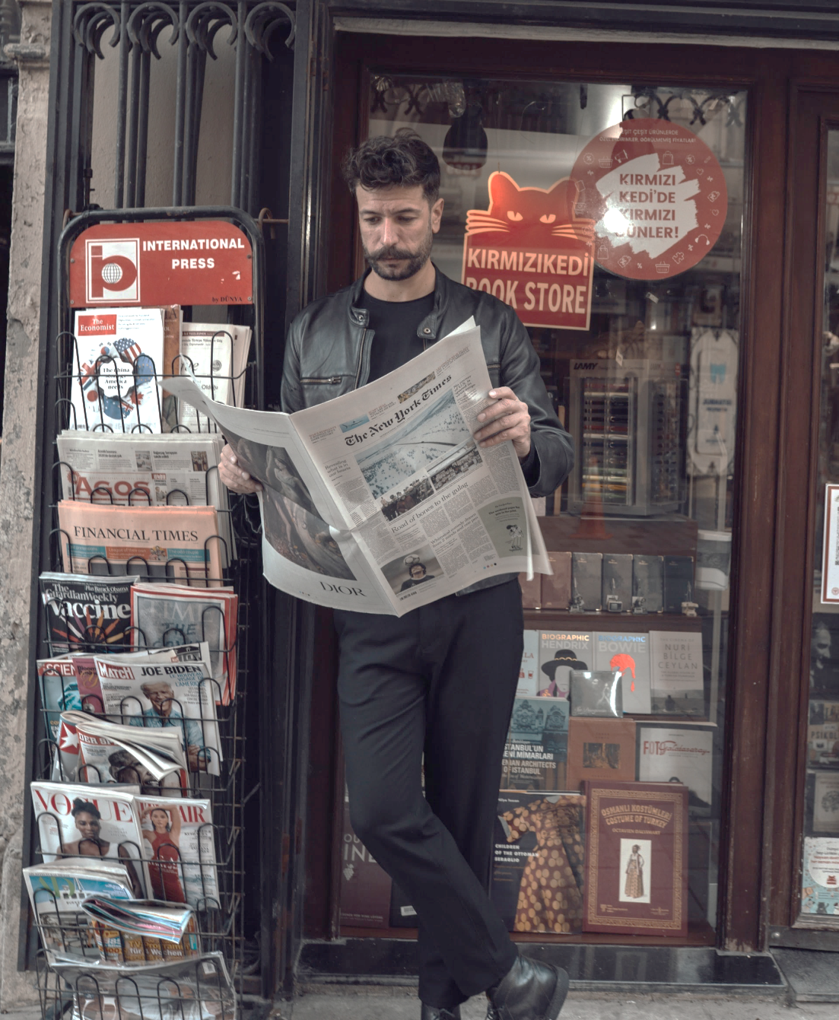
ZPRÁVA
ZPRAVODAJSTVÍ
Zpráva tvoří zpravodajství a odpovídá na otázky:
Je aktuální, objektivní, věcná a srozumitelná.
Rozšířená verze zprávy může přiblížit, jak a proč k dané události došlo.
Kdo? Co? Kdy? Kde?

Slide 5
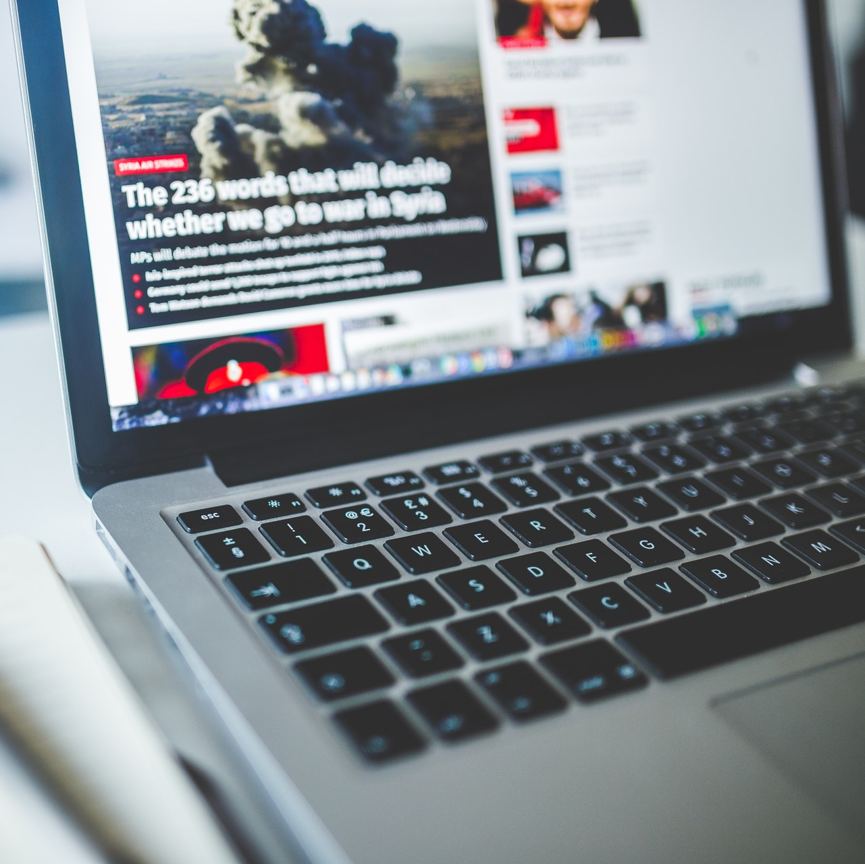
REPORTÁŽ
PUBLICISTIKA
Přibližuje čtenářům, posluchačům nebo divákům určitou událost nebo zážitek.
Autor v ní sděluje fakta, zprostředkovává děj a klade důraz na přesnost.
Vyjadřuje i autorův názor na danou událost.

Slide 6
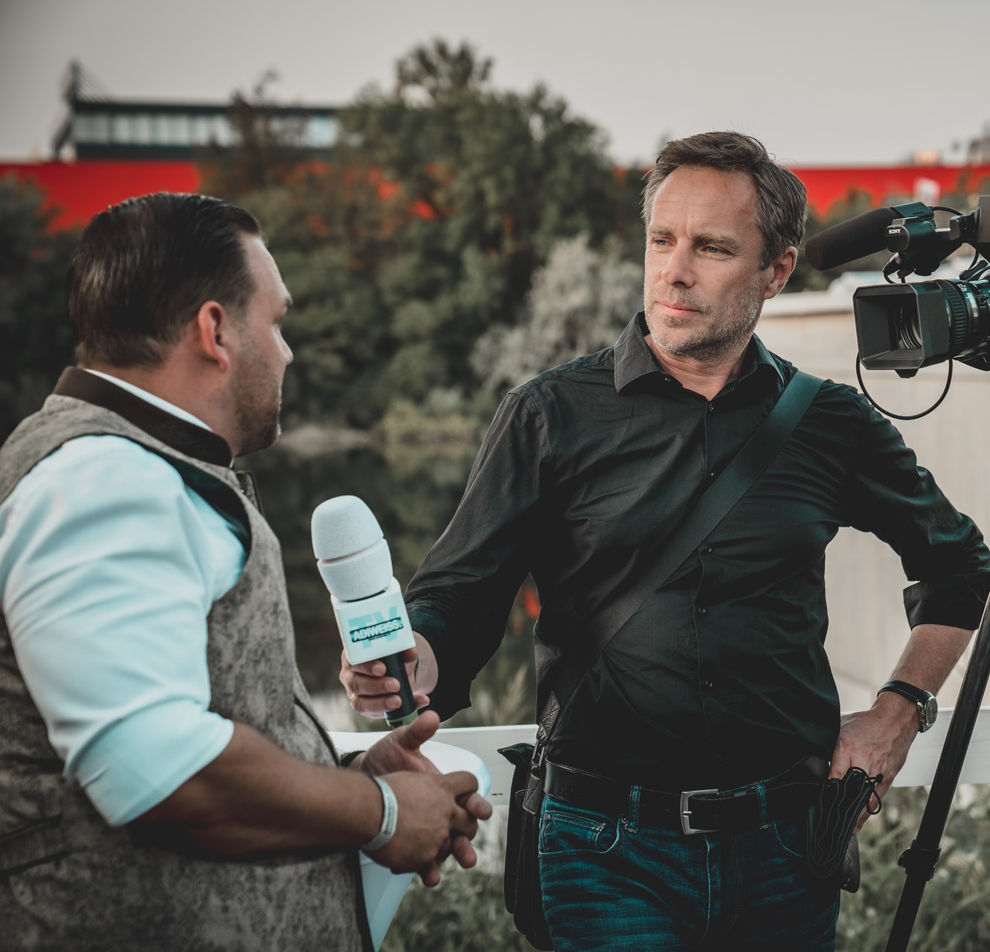
INTERVIEW
ROZHOVOR
Publicistický žánr, který formou dialogu představuje určitou osobnost a přináší zajímavé informace z jejího života.

